Slide 1
Risk Management
Luqman Affandi, S.Kom., MMSI

Slide 2
Project Risk Management
Tinjauan Manajemen Risiko dan Rencana Manajemen Risiko

Slide 3
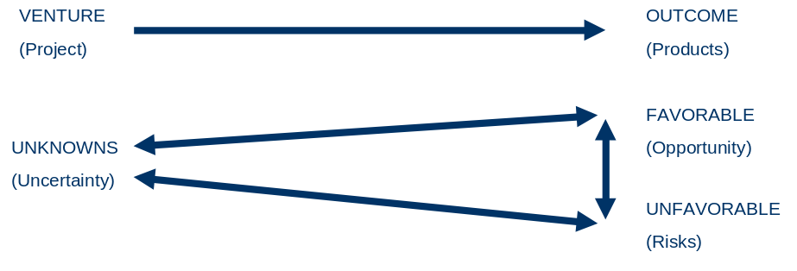
Tinjauan Manajemen Risiko dan Rencana Manajemen Risiko
Apa risikonya?
Risiko: Peristiwa atau kondisi tidak pasti yang, jika terjadi, memiliki efek positif atau negatif pada tujuan proyek

Slide 4
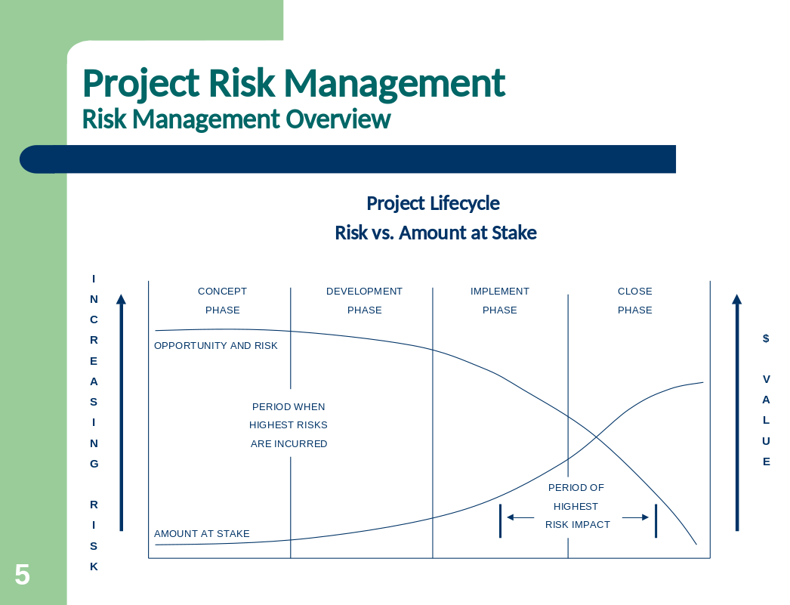

Slide 5
Apa itu manajemen risiko?
Mengidentifikasi, menganalisis, memprioritaskan, dan menanggapi peristiwa risiko
Integrasi aktivitas manajemen risiko ke dalam fungsi manajemen proyek Anda yang lain
Mengembangkan respons terhadap risiko untuk memenuhi tujuan proyek Anda
Manajemen risiko proyek bersifat PROAKTIF

Slide 6
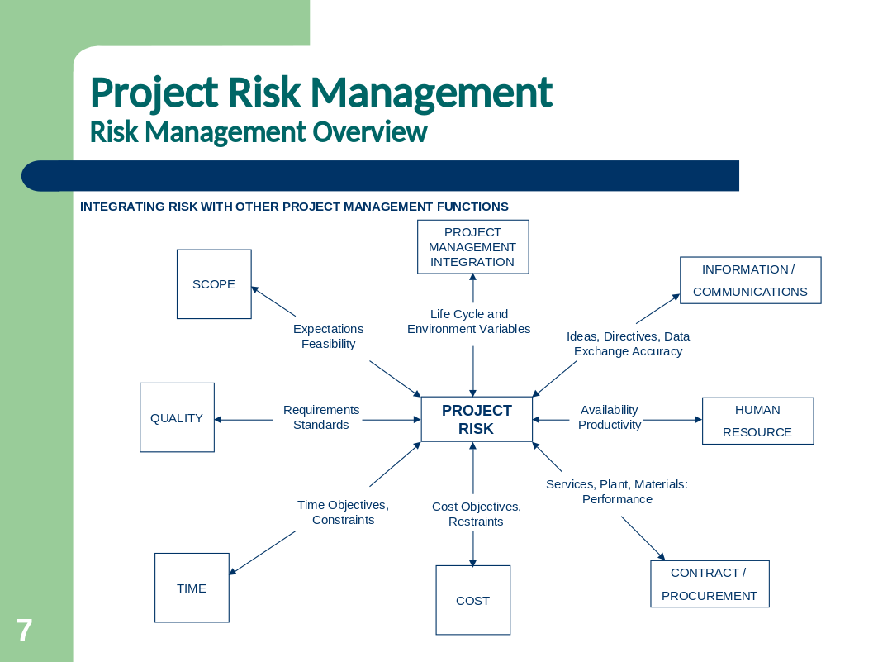

Slide 7
Komponen Rencana Manajemen Risiko
Metodologi
Peran dan tanggung jawab
Penganggaran
Pengaturan waktu
Kategori risiko
Definisi probabilitas dan dampak risiko
Probabilitas dan matriks dampak
Toleransi pemangku kepentingan
Laporan
Pelacakan

Slide 8
Hasil dari pengembangan Rencana Manajemen Risiko
Anda memiliki rencana tertulis
Anda tahu tindakan apa yang harus Anda lakukan
Anda tahu siapa yang bertanggung jawab untuk apa
Anda dapat melacak pekerjaan Anda
Anda dapat belajar dari aktivitas risiko Anda dan membantu orang lain dengan risiko mereka

Slide 9
Risiko vs Masalah
Banyak proyek menggunakan log risiko dan masalah. Terkadang pengelolaan masalah dan risiko bisa membingungkan.
Definisi dari suatu Masalah:
Suatu poin atau masalah yang dipermasalahkan atau dalam sengketa, atau poin atau masalah yang tidak diselesaikan dan sedang dibahas atau terdapat pandangan atau ketidaksepakatan yang berlawanan.
Jika Anda memiliki kebebasan untuk menentukan item-item ini dan lognya serta manajemen risiko dan masalah berikutnya, maka bagus. Tangani risiko dan masalah sesuai keinginan Anda.
Jika Anda didikte oleh perusahaan, organisasi, atau tim manajemen untuk menangani risiko dan masalah dengan cara tertentu, ikuti panduan ini. Dokumentasikan dalam Rencana Manajemen
Proyek Anda, Rencana Manajemen Risiko, dan atau Rencana Manajemen Masalah bagaimana Anda akan menangani risiko dan masalah.

Slide 10
Risk Identification

Slide 11
Risiko dalam bisnis korporat biasanya dibagi menjadi 2 tipe dasar
Risiko Bisnis: Peluang untung atau rugi yang terkait dengan usaha bisnis
Bisnis mempekerjakan staf pekerja yang memenuhi syarat untuk meningkatkan keuntungan dan mengurangi kemungkinan kerugian
Risiko Murni atau Dapat Diasuransikan: Dibagi menjadi 4 kategori
Properti langsung: kebakaran properti, dll.
Properti tidak langsung: Biaya tambahan yang terkait dengan properti sewa atau kerugian karena gangguan bisnis
Tanggung jawab: Kemungkinan gugatan cedera tubuh, kerusakan, dll.
Personil: Cedera pada pekerja (Komp. Pekerja)

Slide 12
Risiko dalam manajemen proyek
Biasanya tidak cukup perhatian diberikan pada risiko proyek
Semua risiko tidak independen dan seringkali risiko terbesar pada suatu proyek berasal dari serangkaian peristiwa terkait / terintegrasi
Tanggung jawab utama dari manajemen risiko berada pada sponsor proyek
Sebagai manajer proyek yang mewakili sponsor, manajemen risiko menjadi tanggung jawab yang besar bagi Anda

Slide 13
Jenis risiko
Teknis
Luar
Organisasi
Manajemen proyek
Catatan: Ini adalah contoh jenis risiko dan daftar ini dapat dimodifikasi untuk memenuhi kebutuhan proyek Anda
Mengembangkan proyek RBS (Risk Breakdown Structure) adalah alat yang sangat baik untuk membantu mengidentifikasi risiko

Slide 14
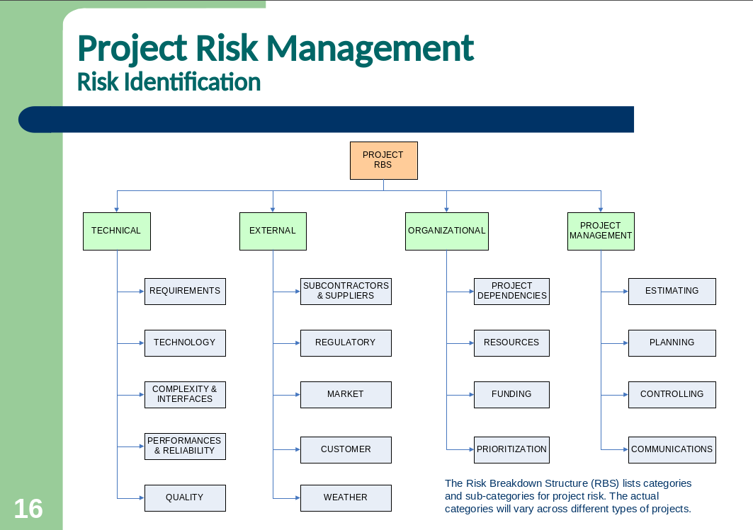
RBS

Slide 15
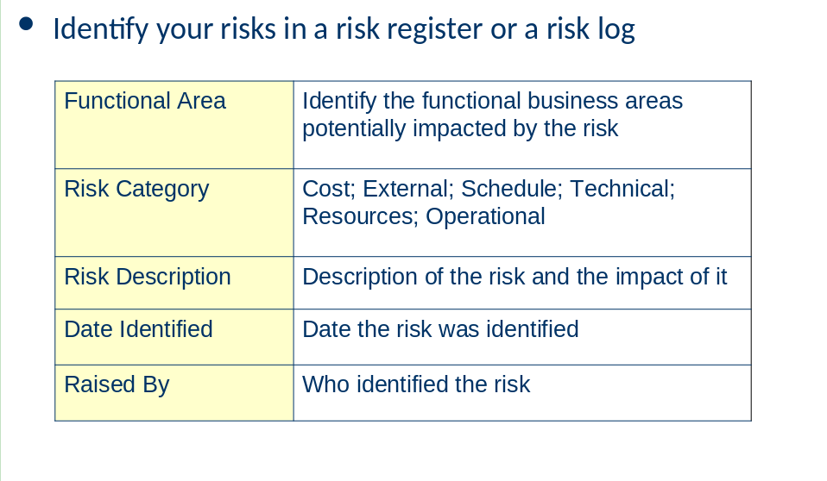
Risk Log

Slide 16
Terimakasih

